Slide 1
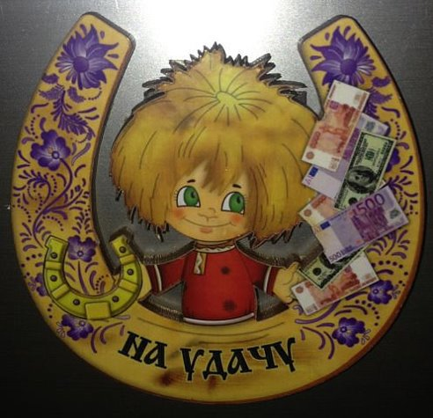
Математика - королева наук!
Без нее не летят корабли,
Без нее не поделить ни акра земли,
Даже хлеба не купишь, рубля не сочтешь,
Что почем не узнаешь,
А узнав, не поймешь.

Slide 3
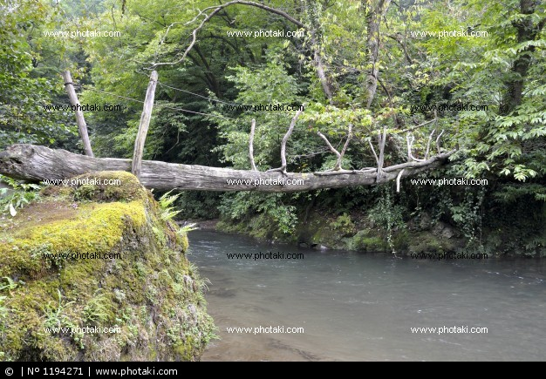
Математический диктант
320 уменьшить в 4 раза
70 увеличить в 8 раз
Во сколько раз 64 больше, чем 8
На сколько 2 меньше, чем 100
Найти произведение чисел 85 и 0
Найти частное чисел 96 и 1
90 уменьшить на 8

Slide 4
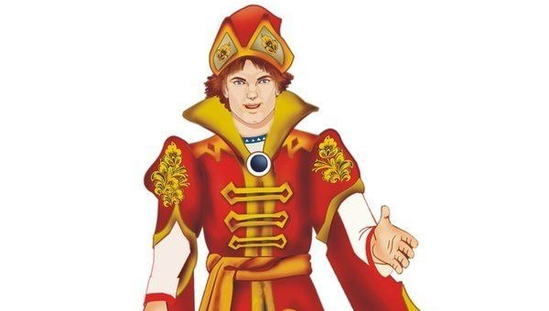
Проверь!
80, 560, 8, 98, 0, 96, 82

Slide 5
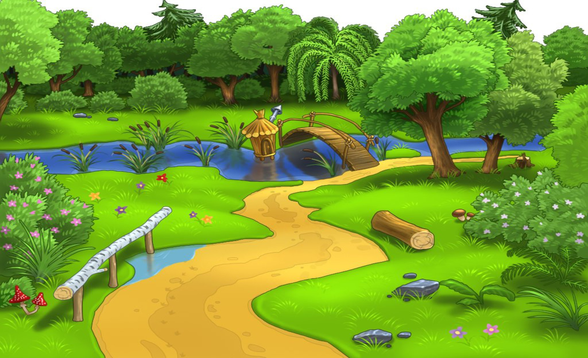
581:7 526:74 482:123 972:27 789:56 324:62 384:4 257:8

Slide 8
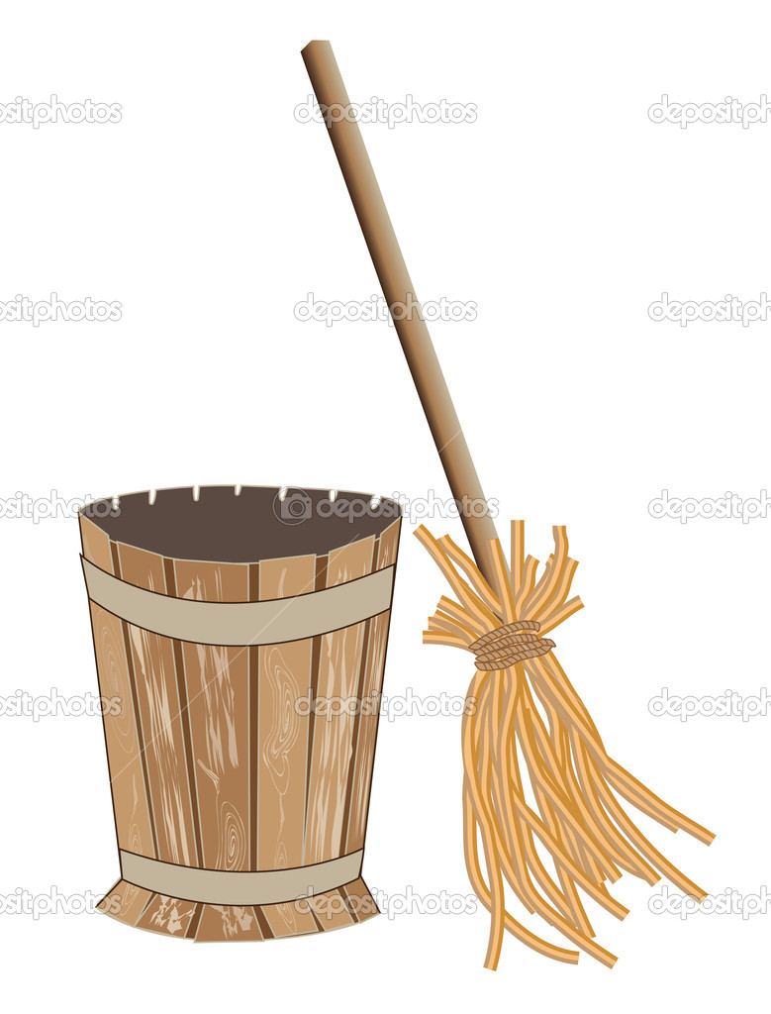

Slide 10
